Slide 1
ФГБОУ ВО «Российский экономический университет им. Г.В. Плеханова»
Итоговый проект на тему:
«Интернет-магазин»
Программа профессиональной переподготовки: Fullstack-разработка на языке Java
Адамов Арсен Зубаилович
Группа: FSJ-1-22

Slide 2
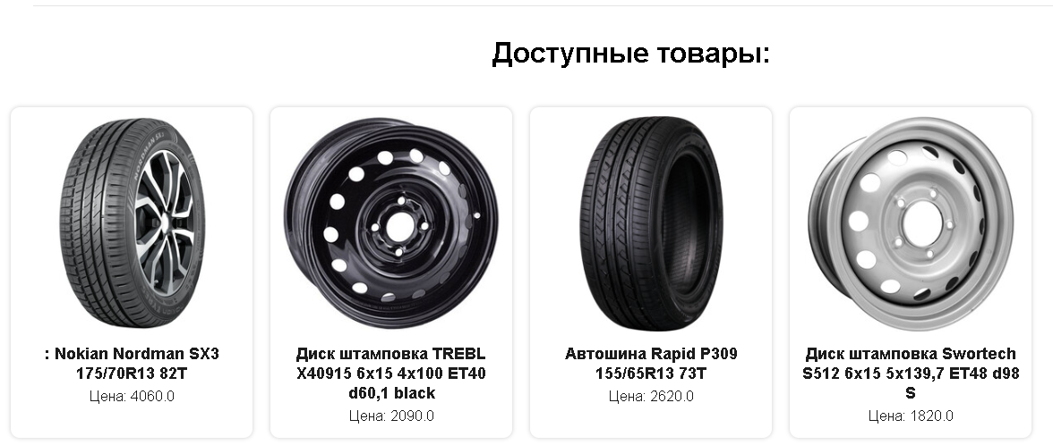
Предметная область
Интернет-магазин продажа автомобильных колес (автомобильных дисков , летних и зимних шин)

Slide 3
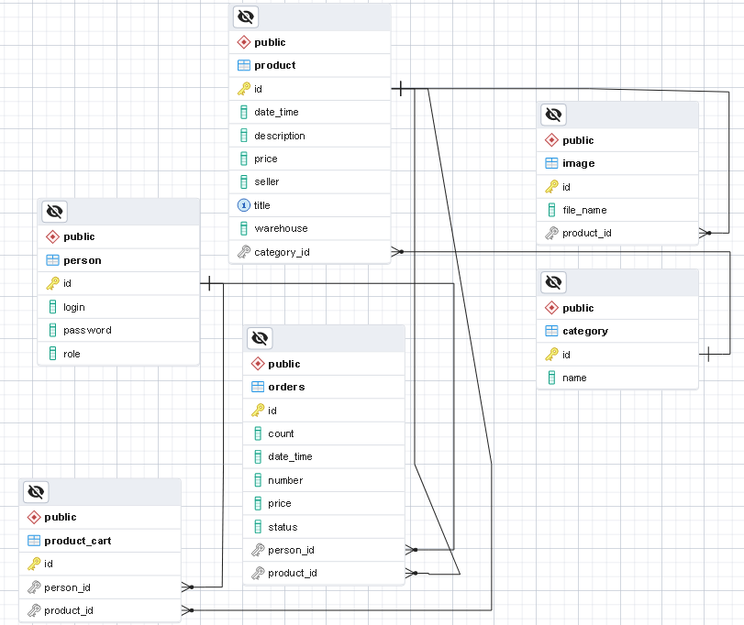
ER-модель
1.Посетители (логин, пароль, роль)
2.Заказы (формирует уникальный номер заказа и историю заказов )
3.Товары (таблица с данными и товарах)
4.Фотографии товаров
5.Категории товаров (распределяет на группы товары)
6.Корзина заказов

Slide 4
Инструментальные средства
SQL - для создания, модификации и управления данными в реляционной базе данных в pgAdmin.
Backend:
Java - объектно-ориентированный язык программирования;
Spring Framework - фреймворк для языка программирования Java;
IntelliJ IDEA - интегрированная среда разработки программного обеспечения;
Frontend:
CSS - каскадные таблицы стилей, описания внешнего вида веб-страницы.

Slide 5
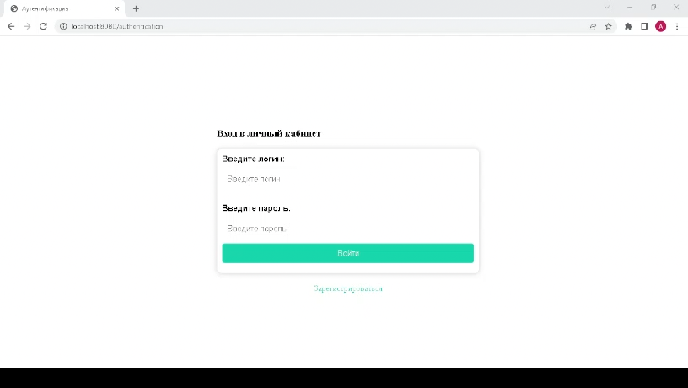
Результат
Видео с демонстрацией работы интернет-магазина

Slide 6
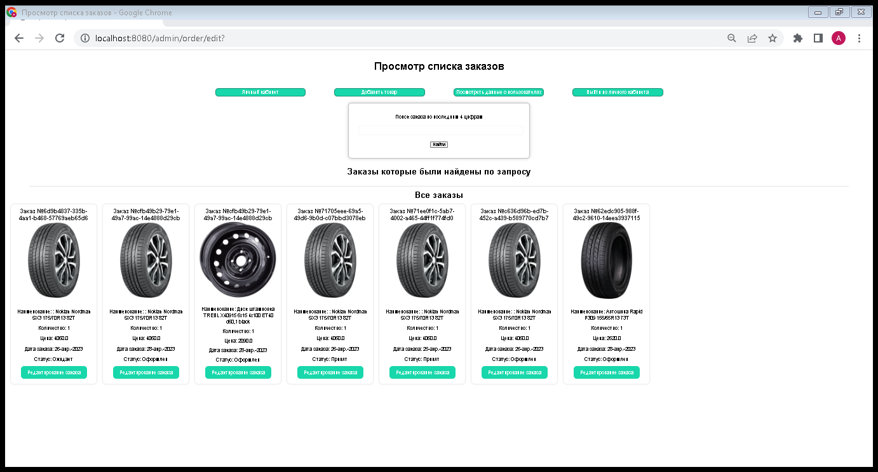
Просмотр заказов и редактирование их статуса

Slide 7
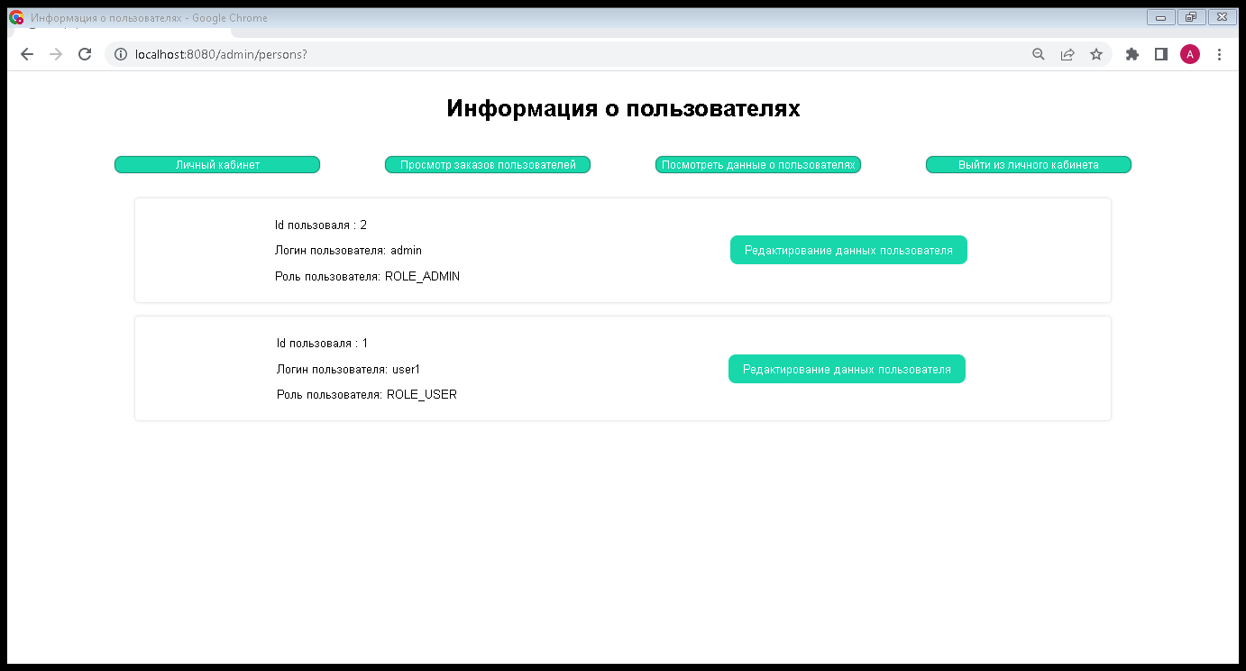
Информация о пользователях

Slide 8
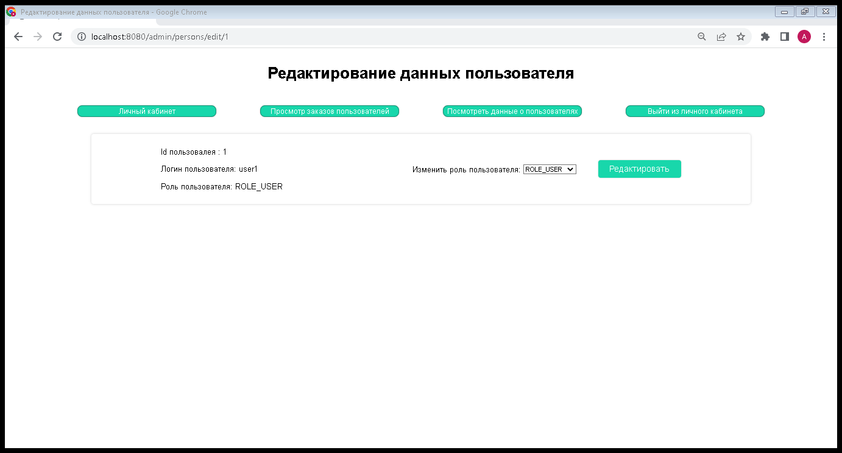
Реализована смена роли у пользователя

Slide 9
Заключение
Спасибо за внимание!

